Slide 1
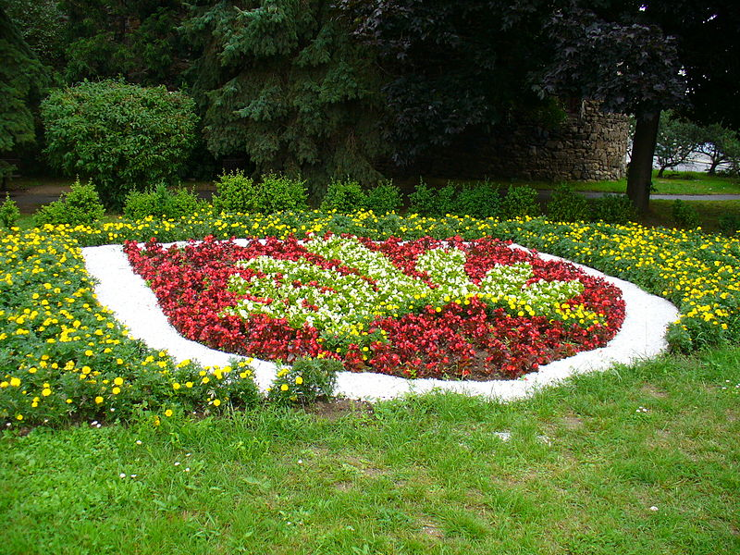
VELKÉ MEZIŘÍČÍ 2012

Slide 3
Sponzoři turnaje
PKS, a. s.
NOWACO, s. r. o.
nkt cables
Content s. r.o
město Velké Meziříčí
Agados, s. r. o
Výtahy, s. r. o
Building centrum, s. r. o.
Stavebniny Smejkal
Goldtime Praha, a.s.
Alpa Velké Meziříčí, a. s.
VV sklo Křižanov
Horácké autodružstvo
Falco computer, s. r. o.
Pekárna Řečice
Řeznictví a uzenářství Malec
Řeznictví a uzenářství Komínek
Agro Měřín, a. s.
Víno Sýkora, s. r. o.
rodina Špačkova
zelenina Smejkal
týdeník Velkomeziříčsko

Slide 7
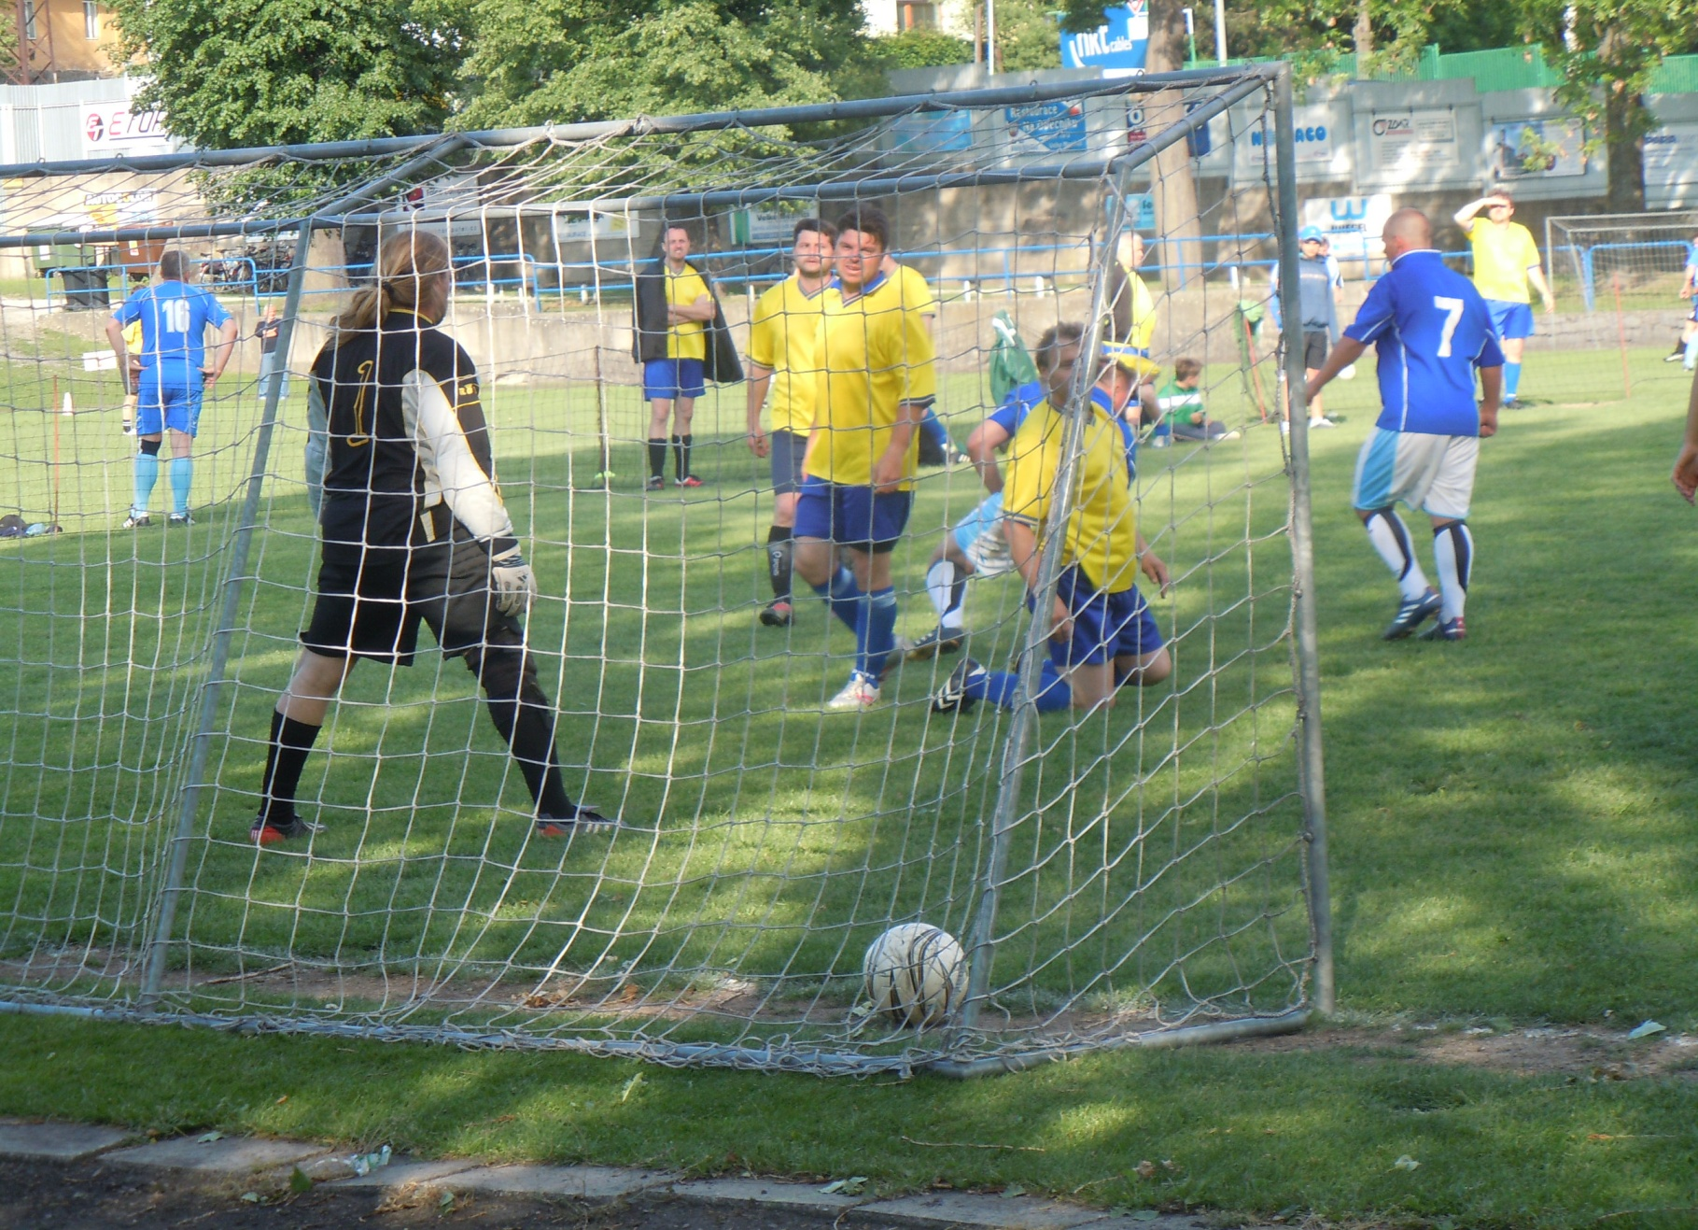

Slide 10
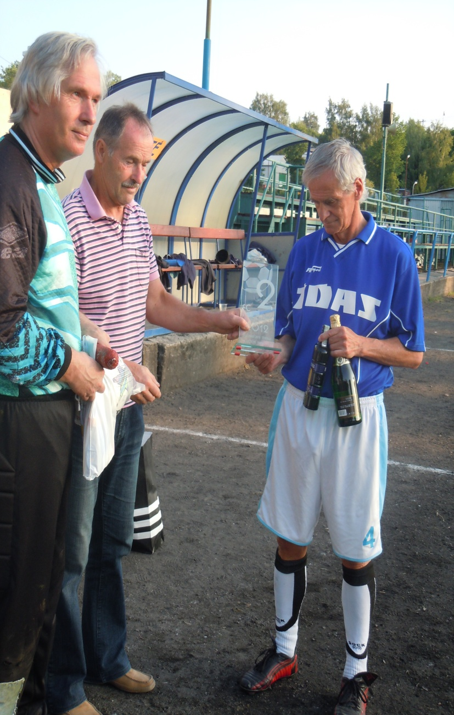

Slide 11
